Slide 1
画像でHIGH&LOW
システム工学科 ゲームクリエイトコース
堀井亮佑

Slide 2
作るもの HIGH&LOW
・テーマ 簡単ルールでプレイ
・コンセプト 間違えないように選択する緊張感
・ターゲット 変わったゲームを遊んでみたい方

Slide 3
企画理由
ファミコンベストゲームを考えたときに簡単な操作のシンプルなゲームが多かったので簡単な操作・ルールで出来る自分が好きなトランプゲームのHIGH&LOWゲームを選択しました。
ですが、このままだとあまり面白くないので前回言われた人物や建造物の画像を用いることにしました。

Slide 4
目標
ゲームクリア
ゲームの流れ
ジャンル選択
タイトル
ジャンル
ゲーム画面
リザルト画面
ジャンル
芸能人編
建造物編

Slide 5
ルール
・画像が２枚出てくるので自分側が、相手側に出た画像より新しいか古いか、もしくは年上か年下かどうかを当てる。
・１問間違うごとにライフが１つ減り、３つすべて失うとゲームオーバー
・ゲームオーバーにならずにすべての問題を突破するとゲームクリア
（１０～２０問予定）

Slide 6
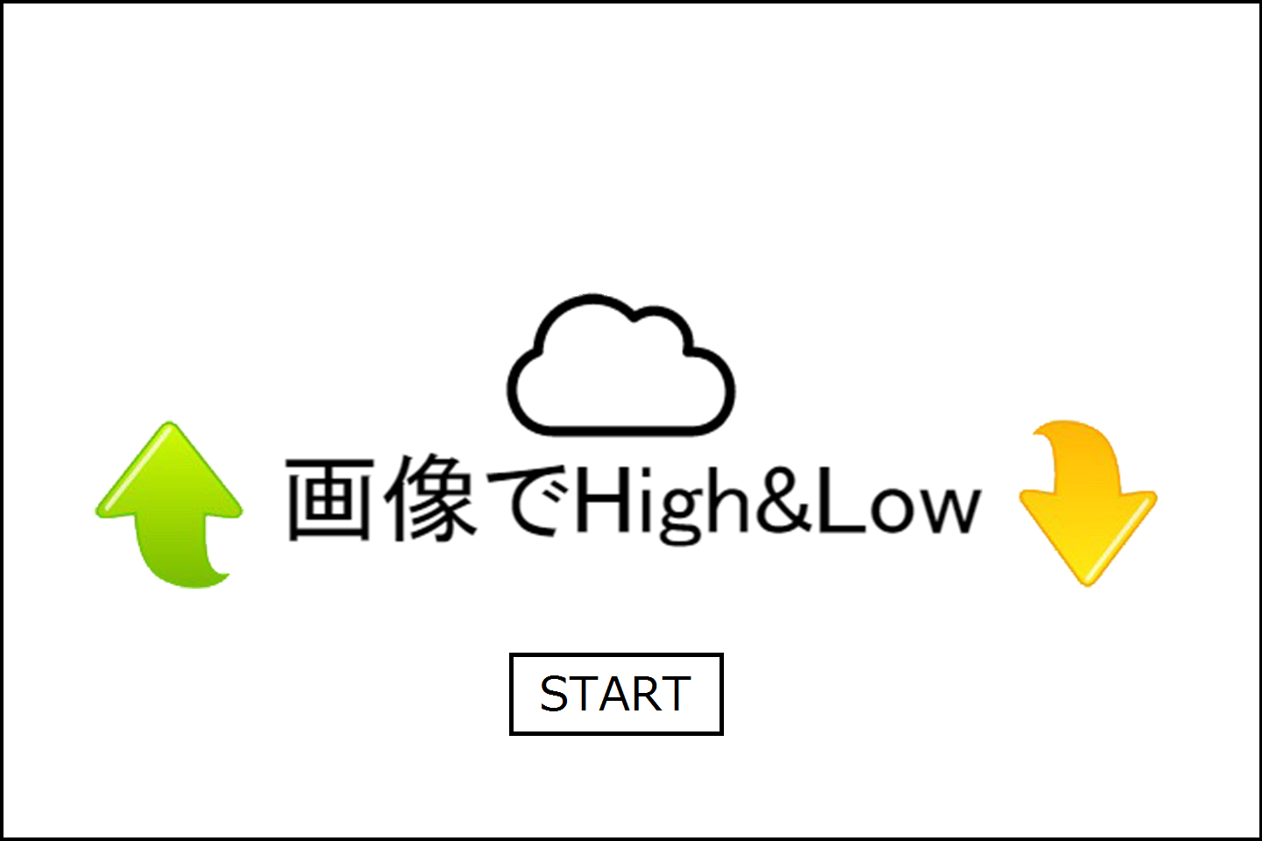
タイトル画面
ボタンの操作は
PCならクリック
スマートフォンならタップ

Slide 7
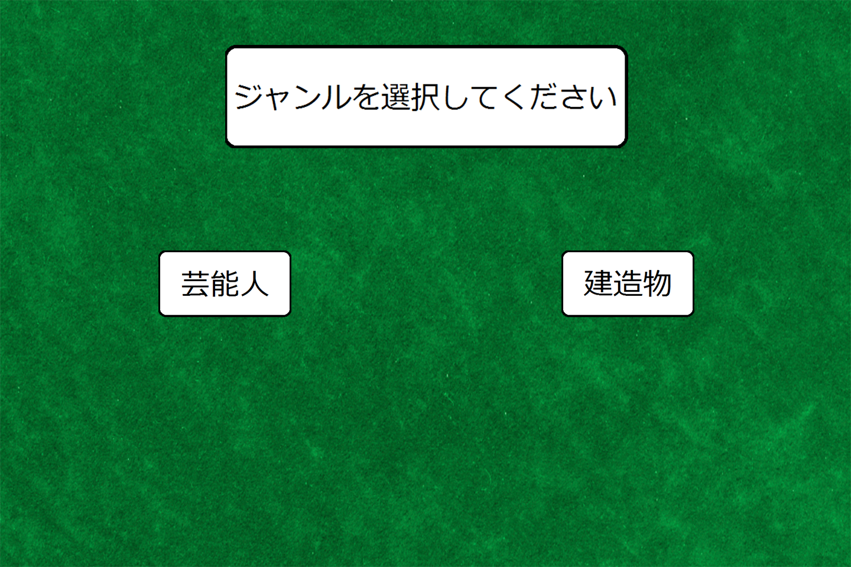
ジャンル選択画面

Slide 8
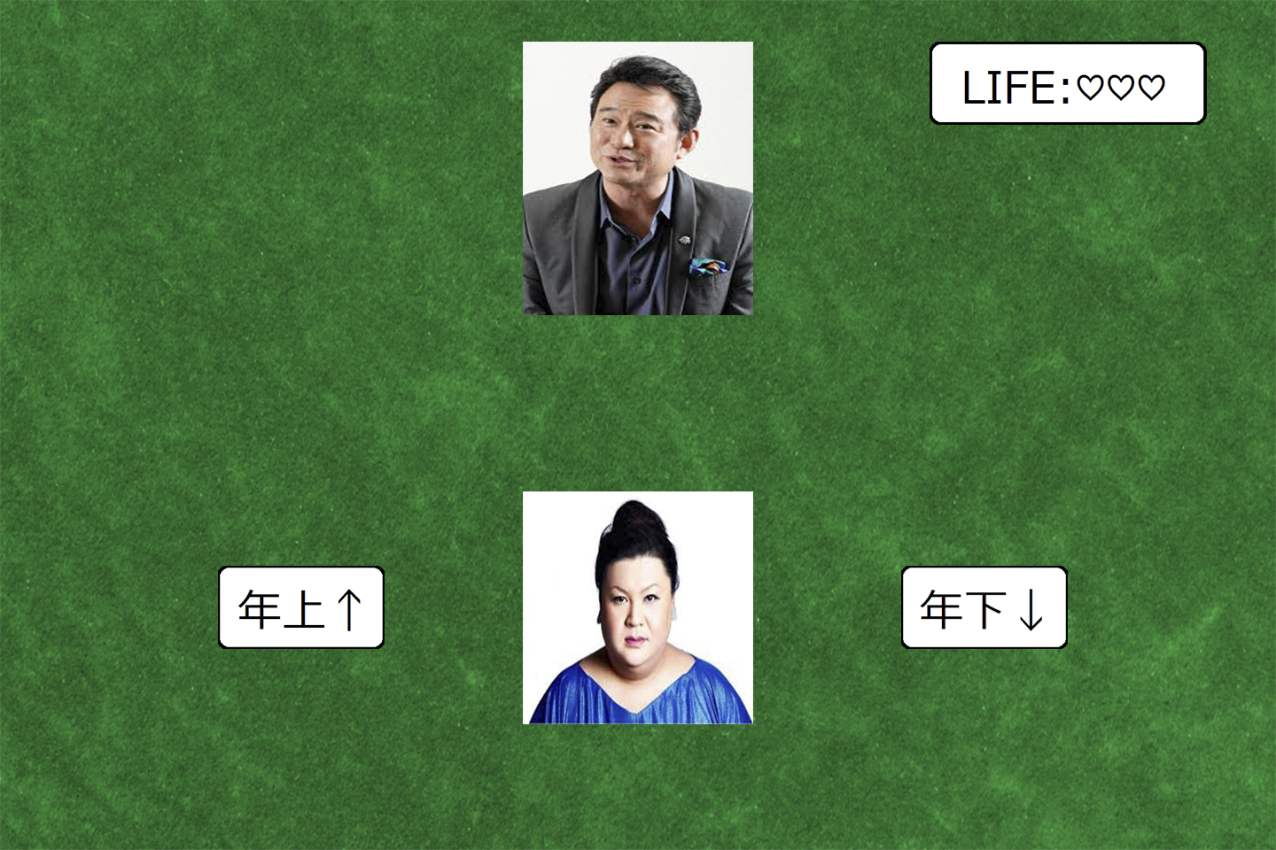
ゲーム画面
上の画像と比べて、下の画像が年上か年下かを考え、ボタンを押す。

Slide 9
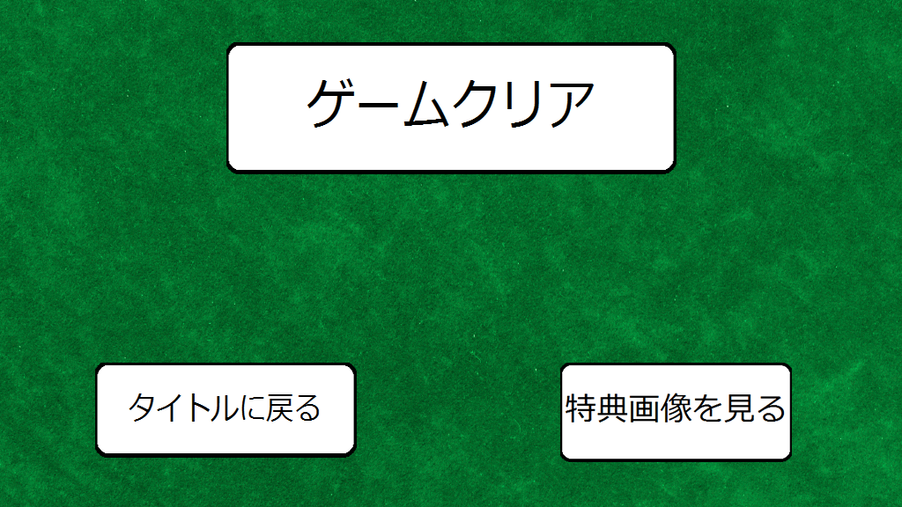
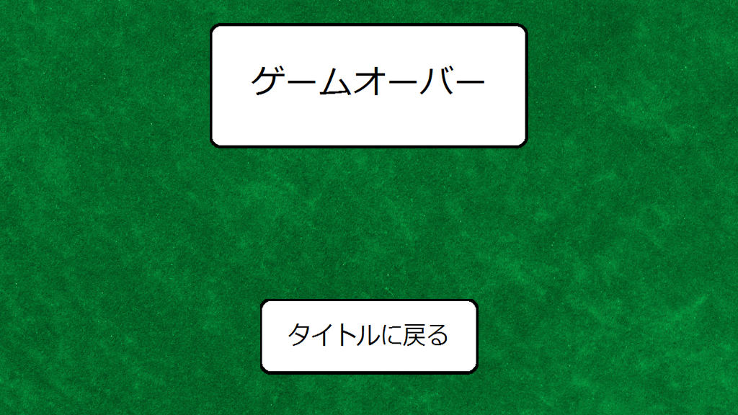
リザルト画面

Slide 10
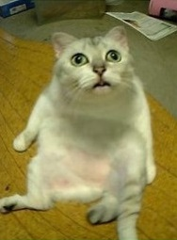

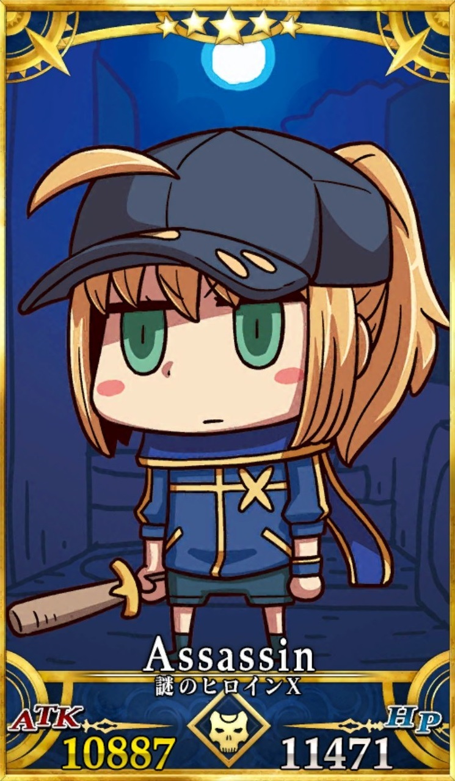
ボーナス画像
・数枚の中からランダムに表示する
※画像は一例です。

Slide 11
スケジュール
・人物・建造物の画像やBGM・SE、タイトル画面、ゲーム画面、リザルト画面の収集/作成、素材導入（２０時間程度）
・ゲーム制作（６０時間程度）
画像の取り込み/表示 ２０時間
画像の大小の区別 ２０時間
BGMやSE、画面遷移の設定 １０時間
ボタンの判定 １０時間
・ゲームテスト・手直し（２０時間程度）

